Slide 1
Задание 27

Slide 2
КОМПОЗИЦИЯ СОЧИНЕНИЯ ЕГЭ 2021
1.Проблема (=тезис)
2. 1-й пример-иллюстрация. (ТЕКСТ)
3. Комментарий (пояснение к 1-му примеру).
4. 2-й пример-иллюстрация. (ТЕКСТ)
5. Комментарий (пояснение ко 2-му примеру).
6. Смысловая связь между примерами-иллюстрациями и её анализ.
7. Позиция автора.
8. Моё отношение к позиции автора и обоснование моего отношения.
9.Вывод.

Slide 3
Проблема – это вопрос, над которым рассуждает автор.
Тема – это то, о ком или о чем говорится в тексте.
-проблема милосердия, материнства, детства
(НЕВЕРНО)
-проблема выбора между чувством и долгом
-проблема безответной любви
(ВЕРНО)

Slide 4
Два основных способа
формулировки проблемы
Вопросительное предложение | Конструкция «Проблема чего»
Какими должны быть отношения между родителями и детьми? Этой проблеме посвящён текст (ФИО автора). | Автор поднимает проблему отцов и детей.
Что такое настоящая дружба? Над этой проблемой размышляет автор. | В центре внимания автора проблема дружбы.
В чём заключается доброта? Такова проблема, которую рассматривает автор. | (ФИО автора) предлагает нам задуматься над проблемой проявления доброты.

Slide 5
Тема-это широкий аспект текста.
Внутри темы мы ищем проблему.
Проблема-это вопрос, над которым автор рассуждает в рамках той или иной темы.
Проблема доброты -Проблема отношения к доброте
-Роль доброты в современном обществе
-Влияние доброты на развитие личности человека

Slide 6
Эффективный алгоритм выхода на проблему и позицию автора
Определяем, нравятся ли автору герои?
ДА НЕТ
↓ ↓
За что? За что?
(за честность, (за недоверие,
благодарность) плохое отношение к людям)
↓ ↓
Делаем вывод = авторская позиция!
Надо быть честным Надо доверять людям,
нельзя безосновательно относиться к людям плохо
↓↓ ↓↓
То абстрактное существительное, которое объясняет нам, за что герой автору нравится или не нравится, и будет ключевым в
формулировке проблемы: проблема честности;
2. Формулировка, исходя из авторской позиции: проблема доверия людям, отношения общества к человеку.

Slide 7
ВЫБИРАЯ ПРОБЛЕМУ, ДУМАЙТЕ НАПЕРЕД:
-КАК БУДЕТ СТРОИТЬСЯ КОММЕНТАРИЙ?
-КАКИЕ ДВА ПРИМЕРА ПО ЭТОЙ ПРОБЛЕМЕ ВЫ ПРИВЛЕЧЕТЕ В СВОЕМ КОММЕНТАРИИ?
ПОМНИТЕ ПРО ПРОБЛЕМУ!
В КАЖДОЙ ЧАСТИ СВОЕЙ РАБОТЫ СВЕРЯЙТЕСЬ С ТЕМ, КАКАЯ ПРОБЛЕМА ВАМИ ЗАЯВЛЕНА.
РАЗВИВАЙТЕ НАВЫК – ПРОВОДИТЬ АНАЛИЗ ТЕКСТА, НАЧИНАЯ С ПЕРВОГО ЧТЕНИЯ! ДЕЛАЙТЕ ПОМЕТЫ В ТЕКСТЕ.

Slide 8
Как выявить проблему в художественном тексте?
Проанализируйте поступки героев, отношения между ними.
Определите, какие положительные или отрицательные человеческие качества проявляются в этих поступках, отношениях.
Подберите абстрактные существительные, которые называют соответствующие качества (долг, честь, совесть, благородство - равнодушие, черствость, эгоизм).
Сформулируйте проблему, используя выявленные ключевые слова.

Slide 9
Тема войны
Проблема проявления героизма
Проблема нравственного выбора на войне
Проблема поведения человека на войне
Проблема проявления гуманизма в тяжелых человеческих условиях

Slide 10
Комментарий – это анализ текста под углом зрения сформулированной проблемы.
-Рассуждение по поводу сформулированной проблемы.
В комментарии, опираясь на текст, следует ответить на вопрос: как автор от вопроса
(проблемы) приходит к определенному ответу (позиции автора).

Slide 11
Комментарий подменяется пересказом
Если «автор показал, как Селиван привез шкатулку»-это иллюстрация.
А если «однажды Селиван привез шкатулку»-это пересказ

Slide 12
Это комментарий
Автор повествует
Автор изображает
Автор акцентирует внимание на…..
Автор убеждает..

Slide 13
пересказ
Описание героев
Излагаете текст

Slide 14
Пояснение-микровывод

Slide 15
Пример-иллюстрация – это значимая для раскрытия
поставленной проблемы информация текста,
сопровождаемая пояснениями, интерпретациями учащегося.
Пример: Что говорит автор? Что делает герой?
Пояснение к примеру: Как? Зачем? Почему? С какой
целью? Что это означает?

Slide 16
Косвенное цитирование
Автор подчеркивает, что, поддаваясь своим низменным потребностям, человек способствует саморазрушению. Конечно же, очень важно найти тот внутренний стержень, который позволит противостоять злу и направить всю свою деятельность на совершенствование себя и мира вокруг нас.

Slide 17
Размышление над фактами, событиями, упоминаемыми в тексте
Юрий Яковлев изображает мальчика-велосипедиста, который въезжает на заминированный фашистами мост, чтобы предупредить, уберечь от гибели колонну советских солдат. Это настоящий подвиг самопожертвования, и только сильный духом человек мог совершить такой поступок.

Slide 18
Приводим примеры
Публицистический текст
Художественный текст
Автор обращается к собственному опыту и вспоминает…
Автор не случайно приводит слова (кого)…
Автор разделяет мнение (кого)….
Автор спорит (с кем)…
Думаю, нужно обратить внимание на мысль о том, что…
Особого внимания заслуживает мнение автора о…
Писатель изображает (кого, что)…
Герой говорит: «…»
Стоит обратить внимание на мысли (слова, поступки) героя…
Особого внимания заслуживает такая художественная деталь, как…
Симпатии автора на стороне героя, который…

Slide 19
Поясняем примеры
Публицистический текст
Художественный текст
Писатель хочет сказать, что…
Этот пример показывает, что…
Смысл этого высказывания в том, что…
Эти слова убедительно доказывают, что…
Я думаю, этим примером автор хотел показать…
Приведённые слова содержат глубокий смысл…
Автор не случайно обращает наше внимание на…
Поступок героя показывает, что…
Слова (мысли) героя позволяют увидеть….
Я думаю, описанная ситуация заслуживает особого внимания, потому что…
Эти события автор описывает, чтобы…

Slide 20
Указать смысловую связь между примерами означает ее назвать: «автор противопоставляет…», «писатель сравнивает…», «публицист объясняет…».
Проанализировать связь между примерами-иллюстрациями означает раскрыть сущность этих смысловых отношений: в чем смысл этого противопоставления, какие качества героев выявляются в сравнении и т.д.

Slide 21
Где обозначать связь между примерами?
Указание на связь примеров как зачин в комментарии:
Размышляя над проблемой, писатель противопоставляет двух героев, каждый из которых воплощает в себе разное отношение к жизни.

Slide 22
Указание на связь примеров при переходе от 1 ко 2.
….Для сравнения обратимся к другому примеру….

Slide 23
Указание на связь примеров как итог комментирования
Оба приведенных примера, дополняя друг друга, позволяют увидеть….

Slide 24
Отмечает
Подчеркивает
Обращает внимание
Указывает
Акцентирует внимание

Slide 25
Смысловые отношения | конструкции
противопоставление | Противопоставляя эти примеры, автор показывает
сравнение | Сравнивая эти примеры, мы можем увидеть…
причина | Что стало причиной этих событий?
следствие | Это рассуждение приводит автора к выводу о том, что…

Slide 26
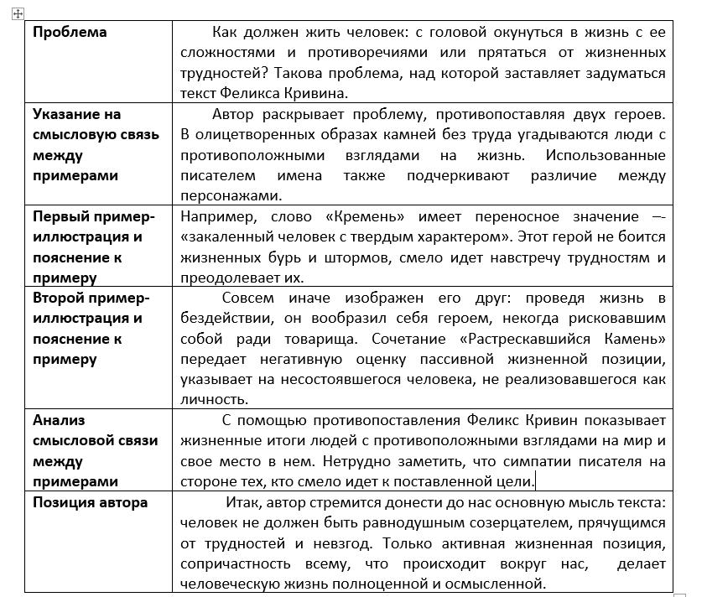
Ф.КРИВИН. «ДВА КАМНЯ»

Slide 27
…размышляет о значимости чего…
Комментируя эту проблему, хочется отметить, как…. Читатель понимает:….

Slide 28
Раскрывая суть этого вопроса, прозаик приводит пример того, как… Автор акцентирует внимание на том… Прозаик отмечает…

Slide 29
Смысловая связь «противопоставление»
Это противопоставление позволяет автору показать, каким….

Slide 30
Выделение главного +детализация
Приведенные примеры позволяют писателю показать отдельные стороны многогранного понятия «добрый человек».

